Slide 1
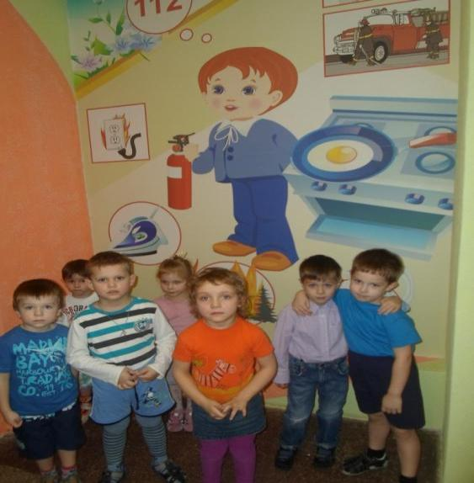
ГДОУ № 2
г. Санкт-Петербург
группа «Грибочки»

Slide 2
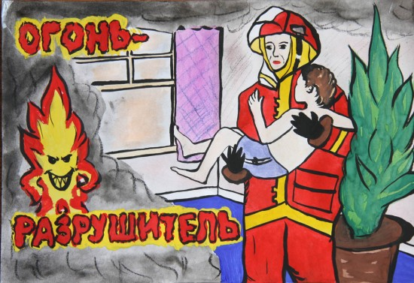
Творческое название проекта:
«АЗБУКА
БЕЗОПАСНОСТИ»
Подготовили воспитатели средней группы:
Курина Надежда Геннадьевна
Годынюк Галина Васильевна

Slide 3
Актуальность :
Участились стихийные бедствия, в том числе и пожары.
Каждый 6-7 пожар возникает из-за детских шалостей; 60% пострадавших от пожаров - дети.
Родители мало обучают детей правилам поведения в быту.
Отсутствие у детей защитной психологической реакции на экстремальные ситуации, несформированность элементарных навыков самосохранения.
Сохранение жизни и здоровья детей.

Slide 4
Проблема:
У детей дошкольного возраста отсутствует психологическая реакция на экстремальные ситуации. Желание постоянно открывать что-то новое. их непосредственность, любопытство, часто ставит их перед реальной опасностью пожара.

Slide 5
Цель проекта:
Формирование у детей осознанного и ответственного отношения к выполнению правил пожарной безопасности, создание условий для усвоения и закрепления знаний детей о правилах пожарной безопасности.

Slide 6
Задачи проекта :
1. Обобщить, закрепить и расширить знания детей о правилах пожарной безопасности.
2. Познакомить детей с правилами поведения в экстремальной ситуации и со средствами пожаротушения.
3. Уточнить знания детей о профессии пожарного.
4.Воспитывать чувство осторожности и самосохранения.
5.Активизировать работу с родителями по изучению и закреплению правил пожарной безопасности

Slide 7
Ожидаемые результаты:
Повышение у детей уровня знаний о пожарной безопасности.
Овладение детей навыками правильных действий в случае пожара.
Сформированность устойчивых навыков самосохранения и навыков осознанного безопасного поведения.
Заинтересованность родителей данной проблемой и вовлечение их в процесс реализации проекта.

Slide 8
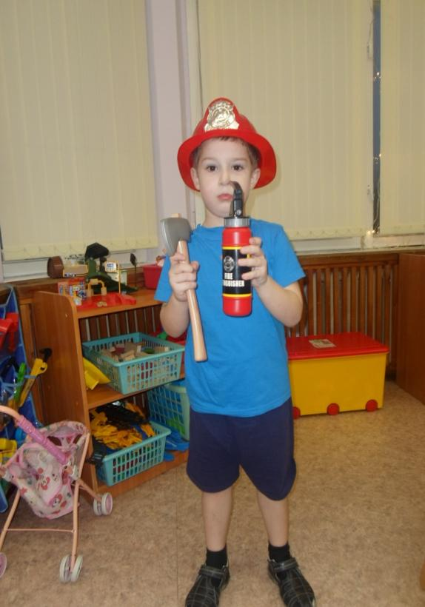
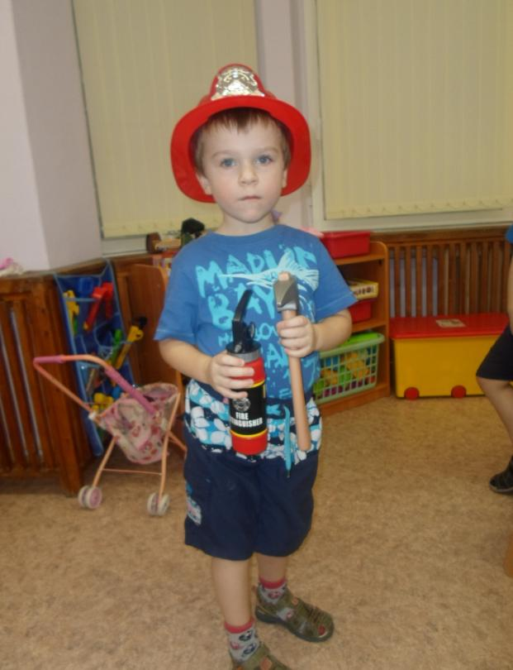
Сюжетно-ролевая игра «Пожарные»

Slide 9
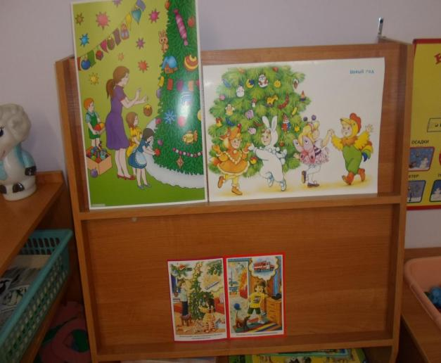
Социально-коммуникативное развитие

Slide 10
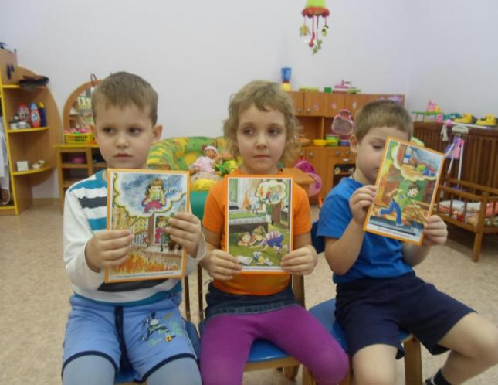
«Как вести себя при возникновении пожара»

Slide 11
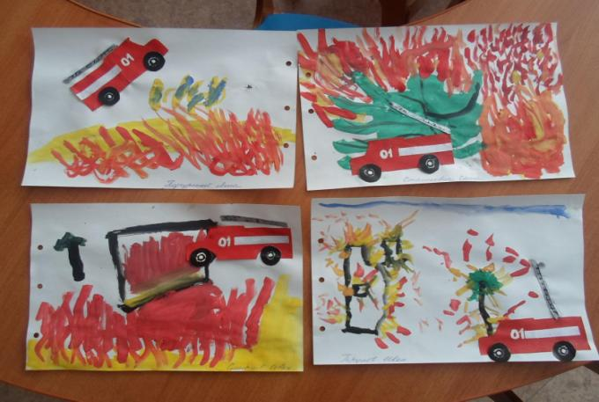
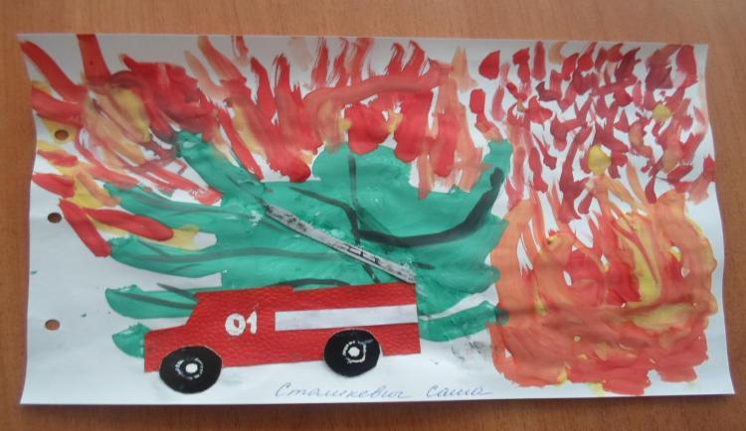
Художественное творчество

Slide 12
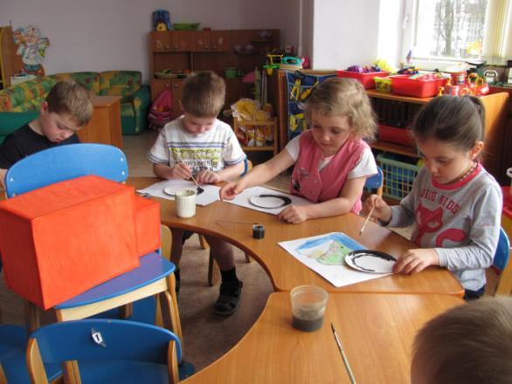
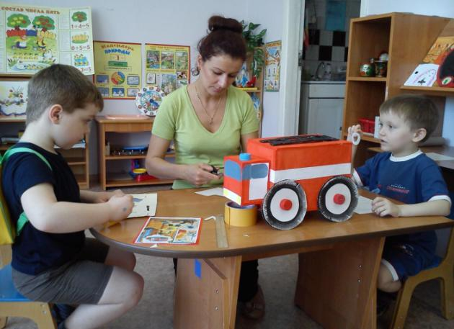
Мастерская«Пожарная машина»

Slide 14
Экскурсия в пожарную часть

Slide 15
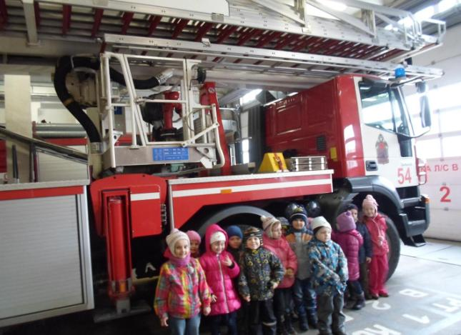
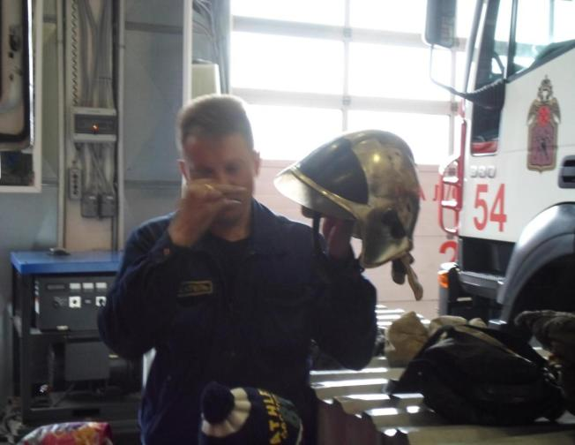
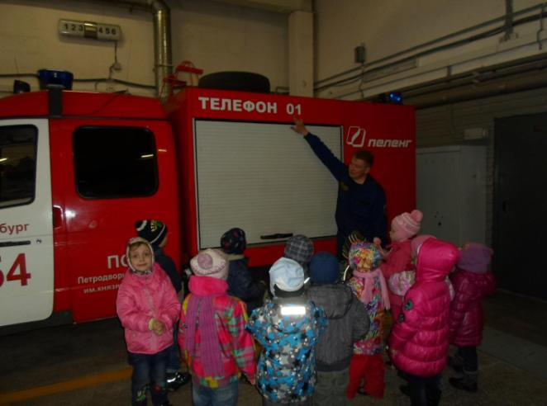

Slide 16
ПРАВИЛ ПОЖАРНЫХ НЕСЛОЖЕН УРОК, ЗНАЙ, ВЫПОЛНЯЙ ИХ И ПОМНИ ДРУЖОК! ЧТОБЫ НЕ БЫЛО В ДОМЕ БЕДЫ, МЫ ЗАПОМНИТЬ С ТОБОЮ ДОЛЖНЫ: ЧТОБ ПОЖАРОВ И БЕД ИЗБЕЖАТЬ,_ С ОГНЕМ НЕ ПРИСТАЛО ИГРАТЬ!!!

